Slide 1


Микрофон
В этой презентации мы рассмотрим различные виды микрофонов, их принцип работы и основные характеристики. Обсудим варианты применения микрофонов в разных сферах, типы подключения и дадим рекомендации по выбору оптимального устройства. Также затронем вопросы ухода и обслуживания микрофонов и представим обзор известных производителей.

Slide 2

Виды микрофонов
Микрофоны бывают проводные и беспроводные, что определяет их мобильность и удобство использования.
Проводные модели обеспечивают стабильное качество звука, в то время как беспроводные дают свободу передвижения благодаря отсутствию длинных кабелей. Выбор типа микрофона зависит от специфики задач и требований к звуку в конкретной ситуации.

Slide 3

Принцип работы
Микрофон преобразует звуковые волны в электрический сигнал с помощью пьезоэлектрического, электромагнитного или конденсаторного принципа.
Полученный сигнал усиливается и обрабатывается для улучшения качества звука. Затем сигнал передаётся по кабелю или через беспроводное соединение к записывающему или воспроизводящему устройству.

Slide 4
Характеристики
Микрофон обладает высоким уровнем чувствительности, что позволяет улавливать даже тихие звуки.
Устройство поддерживает широкий диапазон частот, обеспечивая качественное воспроизведение голоса. Кроме того, микрофон отличается долговечностью и надёжностью конструкции, что гарантирует его стабильную работу в различных условиях.

Slide 5

Применение
Микрофоны активно используются в сфере аудиозаписи и видеопроизводства, обеспечивая высокое качество звука и позволяя фиксировать детали, которые могут быть упущены при других способах записи.
Они незаменимы в концертной деятельности и публичных выступлениях, где важно сохранить естественность и выразительность голоса исполнителя, а также передать атмосферу происходящего аудитории. Кроме того, микрофоны находят применение в системах связи и телекоммуникациях, обеспечивая чёткость передачи речи в различных условиях.

Slide 6

Типы подключения
Микрофоны могут подключаться к устройствам через проводное соединение, например, с помощью стандартного аудиокабеля, что обеспечивает стабильное качество звука.
Беспроводные микрофоны используют радиочастотные или Bluetooth-соединения, предоставляя свободу движений и удобство использования.
Существуют также гибридные модели, сочетающие проводное и беспроводное подключение для максимальной гибкости применения.

Slide 7

Выбор микрофона
При выборе микрофона важно учитывать тип его конструкции и особенности применения: конденсаторные микрофоны отличаются высокой чувствительностью и детализацией звука, идеальны для студийной работы и живых выступлений в хороших акустических условиях, в то время как динамические микрофоны более устойчивы к высоким уровням громкости и механическим воздействиям, что делает их предпочтительными для концертных выступлений и записи громких инструментов. Также стоит обратить внимание на наличие дополнительных функций, таких как кардиоидный или суперкардиоидный диаграммы направленности, которые позволяют минимизировать фоновый шум и улучшить качество записи в сложных акустических условиях.

Slide 8
Уход и обслуживание
Регулярная очистка микрофона от пыли и загрязнений с помощью мягкой сухой ткани поможет сохранить его чувствительность и качество звука. Проверяйте подключение устройства и состояние разъёмов, чтобы избежать потери сигнала.
При необходимости замены элементов питания или настройки параметров следуйте инструкции производителя для оптимальной работы микрофона.

Slide 9
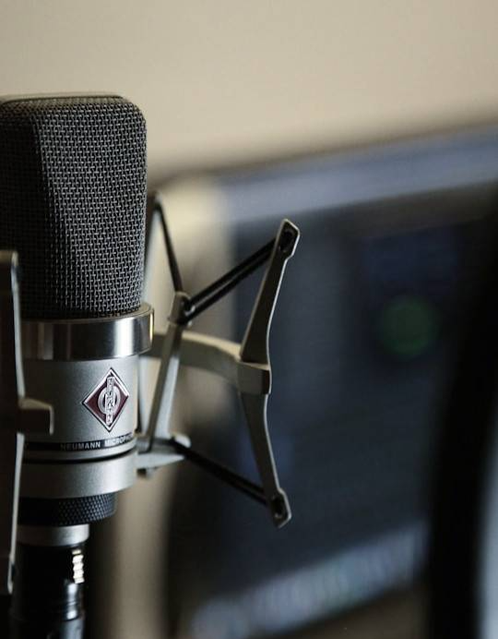
Известные производители
На мировом рынке микрофонов выделяется компания Shure, известная своим высоким качеством и надёжностью продукции.
Среди других известных производителей можно отметить Audio-Technica, предлагающую инновационные решения и широкий ассортимент микрофонов для различных целей. Также стоит упомянуть компании Rode и Sennheiser, которые предлагают высококачественные модели, сочетающие в себе передовые технологии и доступную цену.

Slide 10
Заключение микрофон
Микрофоны являются неотъемлемой частью аудиотехники и широко используются в различных сферах: от профессиональной звукозаписи до повседневного общения.
Они прошли долгий путь развития, начиная от простых угольных моделей до современных конденсаторных и динамических устройств с улучшенными характеристиками чувствительности и шумоподавления. Понимание принципов работы и особенностей различных типов микрофонов позволяет выбрать наиболее подходящий вариант для конкретных задач.

Slide 11

Спасибо за внимание!
Спасибо за внимание. В этой презентации мы рассмотрели различные виды микрофонов, их характеристики и принципы работы, а также узнали о типах подключения и особенностях выбора микрофона. Мы надеемся, что эта информация будет полезна для вас в выборе качественного микрофона.

